Slide 1
מדדי פיתוח
חברות רב-לאומיות
פיתוח אי – שוויוני
ערך: דן זיו

Slide 2

מדדים לרמת פיתוח של מדינות
א. מדדים כלכליים.
ב. מדדים דמוגרפיים.
אומדן פיתוח אנושי
מדדי חברה ורווחה
מדדי תשתיות, תקשורת וטכנולוגיה

Slide 3
מדדי הפיתוח
מדינות העולם נחלקות בין מדינות מפותחות , מתפתחות ותת-מתפתחות.
תפקידם של מדדי הפיתוח הוא לקבוע ולדרג את רמתה פיתוחה של מדינה ביחס למדינות אחרות.
לאפשר השוואה ברמת הפיתוח בין הגלעין לשוליים – השונות ברמה הלאומית , האזורית והעולמית.
להציג נקודות חוזק וחולשה של כל מדינה.
המדדים נחלקים בין :
מדדים כלכליים –המציגים את חלוקת כספי המדינה (תמ"ג לנפש) ואת אחוז המועסקים לפי ענפי כלכלה.
מדדים דמוגרפיים-המנתחים את הרכב האוכלוסייה.
מדדי חברה ורווחה- כגון השכלה, רמת בריאות.
מדדים טכנולוגיים ,
מדדי תשתיות של מדינה ועוד.

Slide 4
מדדים כלכליים-
תמ"ג- תוצר מקומי גולמי
- הערך הכספי של כל הסחורות והשירותים שיוצרו במדינה כלשהי בתקופה מסוימת, בדרך כלל שנה. (ללא הכנסות מחו"ל )
התמ"ג נחשב למדד טוב להערכת הפעילות הכלכלית במדינה.
אם מחלקים את התמ"ג במספר התושבים במדינה, מתקבל התמ"ג לנפש , שבאמצעותו מעריכים את רמת החיים של תושבי המדינה.
גבולות המדד:
מדינה תת מתפתחת – מתחת ל 1500 $
מדינה מתפתחת – בין 1500-7000 $
מדינה מפותחת – מעל 7000 $

Slide 5
דוגמאות- תמ"ג לנפש $ בעולם
סוף הטבלה-
תת מתפתחות ומתפתחות
ראשית הטבלה-מפותחות
178. בורונדי – 389 $
177.גינאה ביסאו – 485 $
176. סיירה ליאון- 725 $
175. ניז'ר – 738
173. אריתראה – 747
172. אפגניסטן – 758
168. אתיופיה- 897
129. הודו- 2,762$
113- סוריה - 4,749
101. מצרים – 5,898
100. סין – 5,963
1. קטאר – 85,868 $
2. לוקסמבורג – 82,306 $
3. נורווגיה – 53,451 $
4. סינגפור – 51,142
5. ברוניי- 50,117
6. ארצות הברית – 46,859
7. שוויץ – 42,783
31 ישראל – 28,206
32. דרום קוריאה – 27,647
86. תאילנד- 8,225

Slide 6
מדדים כלכליים-צריכת אנרגיה לנפש
מדד זה עוסק בצריכת אנרגיה במדינה.
מבטא את רמת התיעוש, המיכון והטכנולוגיה.
ככל שרמת החיים במדינה גבוהה ,משתמשים ביותר שירותים הצורכים אנרגיה.
מחושב בשעט"ן. (שוה ערך טונה נפט )
גבולות המדד:
תת מתפתחת- עד 1000 שעט"ן לשנה
מתפתחות – בין 1000-8000 שעט"ן לשנה.
מפותחות – מעל 8000 שעט"ן לשנה

Slide 7
מדד כלכלי-
שעור המועסקים בחקלאות
מדד זה מציג את אופי החקלאות במדינה (עתירת ידיים עובדות או עתירת מיכון ).
גבולות המדד :
במפותחות – אחוזים בודדים
בתת מתפתחות ובמתפתחות – עשרות אחוזים רבות או מעטות.

Slide 8
מבנה תעסוקה
מהי המדינה בה שיעור המועסקים בחקלאות הוא הגבוה ביותר? בדוק באטלס מדד פיתוח נוסף המעיד על רמת ההתפתחות של המדינה שציינת.

Slide 9
מדדים דמוגרפיים –
ריבוי טבעי-
הגידול במספר התושבים במקום מסוים כתוצאה מילודה.
את שיעור הריבוי הטבעי מחשבים על ידי מציאת ההפרש בין מספר הנולדים למספר הנפטרים באוכלוסייה במהלך תקופה מסוימת.
מאחר שבעולם כולו מספר הנולדים גדול ממספר הנפטרים – אוכלוסיית העולם הולכת וגדלה בתהליך של ריבוי טבעי.
גבולות המדד:
תת מתפתחות – 23 ל 1000 ( 2.3% ).
מתפתחות - 15 ל 1000 ( 1.5% )
מפותחות - 2 ל 1000 ( 0.2% )
ממוצע עולמי - 12 ל 1000

Slide 10
מדדים דמוגרפיים --שיעור ילודה.
מספר התינוקות שנולדו באוכלוסייה בשנה מסוימת, לכל 1,000 נפש.
מדד זה מושפע מהדת ,ממנהגי המקום ומהתרבות.
מושפע גם מהשכלת הנשים , מעמד האישה בחברה וגיל הנישואין
וכן מתכנון המשפחה.
גבולות המדד:
תת מתפתחות – 36 לידות ל 1000 ( 3.6% )
מתפתחות - 23 ל 1000 ( 2.3% )
מפותחות - 12 ל 1000 ( 1.2% ולפעמים שלילי)
ממוצע עולמי- 20 לידות ל 1000.
ישראל –יוצאת דופן –רמת פיתוח גבוהה ,אך גם הילודה גבוהה כמו במתפתחות ( בשל חרדים וערבים ).

Slide 11
מדדים דמוגרפיים-שעור תמותה
שיעור תמותה - מספר הנפטרים בשנה מסוימת לכל 1,000 תושבים.
בארצות מתפתחות-שעור תמותה גבוה.
גם בארצות מפותחות גבוה -בשל שעור הקשישים הגבוה.
שעור תמותה קשור ב –רמת הרפואה ,תנאי התברואה ,מלחמות וטרור, אסונות טבע , רעב.
גבולות המדד:
תת מתפתחות- 13 ל 1000
מתפתחות – 8 ל 1000.
מפותחות – 10 ל 1000
ממוצע עולמי – 8.2 מיתות ל 1000.

Slide 12
מדד דמוגרפי – תמותת תינוקות
אחוז מקרי המוות של תינוקות בשנה הראשונה לחייהם, באוכלוסייה מסוימת ובתקופה מסוימת.
(נמדד גם במספר מקרי מוות לכל 1000 תינוקות).
זהו מדד המבטא היטב את רמת הפיתוח של המדינה.
גבולות המדד:
תת מתפתחות – מעל 100 תינוקות ל 1000 לידות חי.
מפותחות – מקרים בודדים ל 1000.
מתפתחות – בין נתונים אלו , על פי רמת המדינה.

Slide 13
מדד דמוגרפי – תוחלת חיים
תוחלת חיים - אורך החיים הממוצע הצפוי לאדם החי במקום מסוים.
ככל שרמת החיים ורמת התזונה באותו מקום טובות יותר, ורמת שירותי הרפואה והתברואה גבוהה יותר, כן גדלה תוחלת החיים של האדם.
גבולות המדד :
תת מתפתחות – סביב גיל 50 ומטה.
מפותחות – סביב גיל 80
מתפתחות – ביניהם.
ממוצע עולמי – 66.2.

Slide 14
תוחלת חיים. אורך החיים הממוצע הצפוי לאדם החי במקום מסוים , ביום היוולדו.

Slide 15
מדד מתחום החברה והרווחה
שעור בערות \ ידיעת קרוא וכתוב
מדד הבודק את רמת השכלתם של תושבי המדינה.
הבערות בולמת כל התפתחות אנושית,מדעית טכנולוגית.
בערות גבוהה – נחשלות. (ראה גם המפה בתמונה הבאה ).
מדד זה אינו משקף את
רמת ההשכלה במפותחות.
יחסית, נשים נבערות יותר
בעולם.
הסיבות: מצוקה כלכלית,
העדר חוק חינוך חובה,
השפעת הדת.

Slide 16
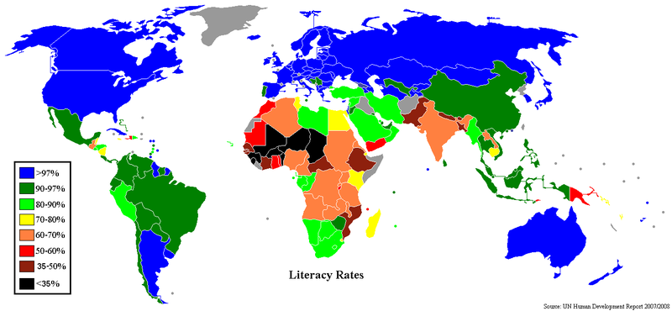
שעור אוריינות בעולם 2008 –
היכולת לקרוא ולכתוב שפה אחת
מפותחות
מתפתחות
תת
מתפתחות

Slide 17
ככל שרמת הרפואה מפותחת יותר, גם הפריון בעבודה גבוה יותר ומגדיל את ההכנסה. למדינה יש משאבים להשקעה בבריאות.

Slide 18

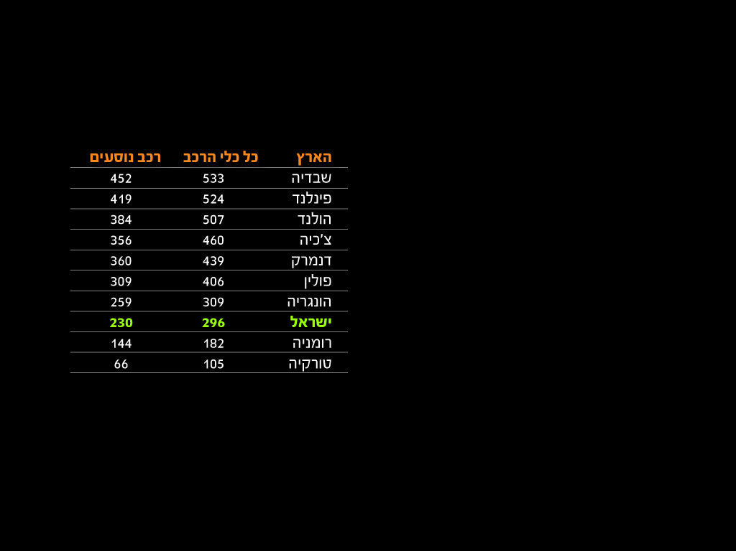
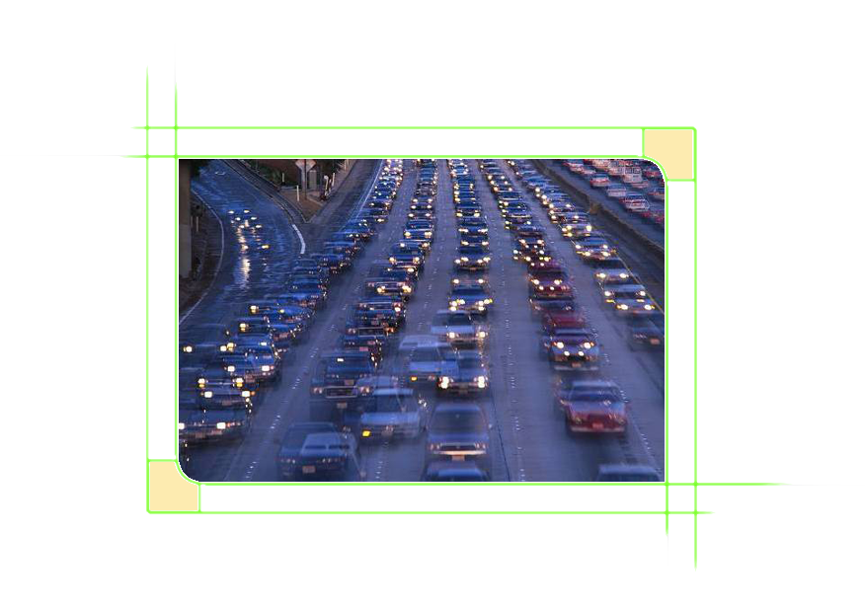
רמת מינוע
(מספר כלי רכב ל-1,000 תושבים)

Slide 19
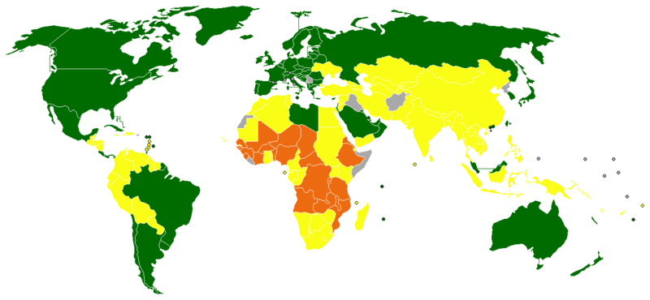
אינדקס המדד המשולב
מדד שעל פיו נקבעת הרמה הכלכלית חברתית של כל מדינה , ונקבע מקומה בין מדינות העולם בסולם דירוג הנע בין 0 ל 1 .
ירוק : מפותחות . צהוב: מתפתחות. כתום: תת- מפותח.

Slide 20
המדד המשולב -מורכב משלושה גורמים משולבים:
רמת השכלה: אחוז התושבים מעל גיל 15 היודעים קרוא וכתוב.
רמת חיים: לפי התמ"ג לנפש.
תוחלת חיים.
שלושת המדדים הנ"ל משוקללים, ומדינות העולם מחולקות לשלוש קבוצות.
מדינות תת מפותחות.
מדינות מתפתחות.
מדינות מפותחות.
ישראל ניצבה במקום ה23 בשנת 2004.

Slide 21
שעור המחשבים באוכלוסייה
מדד הבודק את מספר המחשבים האישיים במדינה, לכל 1000 נפש.
המדד בודק את רמת הפיתוח הטכנולוגי –כלכלי במדינה.
המחשב מאפיין מדינות בעלות רמת חיים גבוהה ,השכלה והכנסה גבוהה.
מהפכת המידע הדיגיטלי יצרה פער גדול בין מדינות בכל הנוגע לתשתיות,להשכלה ,שימוש בטכנולוגיות חדישות וכו'.
גבולות המדד:
תת מתפתחות – בודדים ל 1000
מתפתחות- עשרות ל 1000
מפותחות – 80% ומעלה

Slide 22
שעור האנשים המחוברים לאינטרנט
מדד הבודק בעקיפין את קיומם של תשתיות תקשורת ושירותים מתוחכמים שונים.
שעור המשתמשים מושפע מגורמים חברתיים, תרבותיים,פוליטיים וגם אידיאולוגיים.
גבולות המדד:
תת מתפתחות – עד 2%
מפותחות – 90% ומעלה
אחוז משתמשים עולמי – 12.7%
איסלנד 772 ארגנטינה 133
קנדה 626 תורכיה 142
איטליה 501 סין 73
ישראל 471 אינדונזיה 67
קרואטיה 293 קניה 45
ניג'ר 2

Slide 23
מדדים נוספים להשוואה – שכבר למדנו
מודל המעבר הדמוגרפי
פירמידת מין \ גיל
שעור הריבוי הטבעי בעולם המתפתח
המדרג העירוני- ("עיר ראשה" וכו')
רמת תזונה וצריכת קלוריות –
מבנה היצוא – (מוצרים ראשוניים או מוגמרים )

Slide 24
השוואה בין מדינות העולם הראשון לעולם השלישי
קריטריון | עולם ראשון | עולם שלישי
תוחלת חיים | גבוהה, גיל 80 ומעלה. | נמוכה
ריבוי טבעי | נמוך ואפילו שלילי | גבוה מעל % 3 בשנה
הכנסה לנפש בדולרים | גבוהה | נמוכה מאד
מספר רופאים באוכלוסייה | גבוה | נמוך
צריכת אנרגיה לנפש | גבוהה | נמוכה מאד
צריכת קלוריות יומית לנפש | מעל 3000 קלוריות ליום | מתחת ל2000 קלוריות ליום
רמת מינוע | גבוהה | נמוכה מאד
% המועסקים בחקלאות | נמוך מאד | גבוה
% המועסקים בסקטור 4, 5 | גבוה/ מאפייני חברה פוסט מודרנית. | מרבית המועסקים בסקטורים 1, 2, 3.
מרכיבי היצוא | יצוא של מוצרים מוגמרים ברמה גבוהה | יצוא של חומרי גלם בלתי מעובדים
תוצר לאומי גולמי לנפש | גבוה | נמוך
% עירוניים באוכלוסייה | גבוה, מעל % 80 | נמוך, מתחת ל % 50

Slide 25
השוואה בין מדינות העולם הראשון לעולם השלישי
קריטריון | עולם ראשון | עולם שלישי
צורת השלטון | דמוקרטיה | בדר"כ מדינות לא דמוקרטיות
רמת השכלה | גבוהה, % אקדמאים גבוה | נמוכה ,הרבה אנאלפבתים
% אבטלה | נמוכה, פחות מ% 10 | אבטלה גבוהה בסביבות % 20 ויותר.
רמת שירותים הניתנת ע"י המדינה | גבוהה | נמוכה
התפלגות הגילאים באוכלוסייה | אוכלוסייה מזדקנת | אוכלוסיה צעירה. כמעט חצי מהאוכלוסיה הם ילדים
רמת פיתוח במדינה | הגלעין והשוליים מפותחים באותה מידה | דגם גלעין מול שוליים גלעין מפותח יחסית, פריפריה נחשלת

Slide 26
דוגמאות מקום בדירוג | מדינה | תוחלת חיים | %יודעי קרוא וכתוב- בוגרים | תמ"ג לנפש $
1 | נורבגיה | 79.6 | 100 | 38,454
7 | יפן | 82.2 | 100 | 29,251
23 | ישראל | 80 | 97.1 | 24,382
37 | פולין | 74.6 | 100 | 12,974
65 | רוסיה | 65.2 | 99.4 | 9.902
81 | סין | 71.9 | 90.9 | 5,896
134 | פקיסטן | 63.4 | 49.9 | 2,225
159 | ניג'ר | 43.4 | 67 | 1,154
165 | זמביה | 37.7 | 68 | 943

Slide 27
שאלה מבחינת בגרות
רמת פיתוח של מדינות:
המדינות | תל"ג לנפש בדולרים | % התושבים מתחת לגיל 15 | % התושבים עם נגישות למים מתוקים
מדינה א' | 779 | 49% | 46%
מדינה ב' | 10,874 | 25.5% | 95%
מדינה ג' | 25,300 | 14.3% | 100%
א. בטבלה שלפניך מוצגים שלושה מדדי פיתוח ב- 3 מדינות שונות: ספרד (אירופה), צ'ילה (דרום אמריקה), ניז'ר (מרכז אפריקה).
קבע אילו נתונים מתאימים לאיזו מדינה, נמק את בחירתך.
התייחס בתשובתך לקשר בין שלושת המאפיינים לבין רמת הפיתוח של המדינה.
(12 נקודות)
ב. הצג והסבר שני מדדים נוספים המעידים על רמת פיתוחה של מדינה. (8 נקודות)
ציין והסבר מגבלה אחת של המדד "תל"ג לנפש". (5 נקודות) ג.

Slide 28
המודל של רוסטוב, 1965
רוסטוב טען:
העולם המתפתח ,יתקדם ויתפתח על פי דרכו של המערב .
יהיו 5 שלבים של התפתחות , בדומה לתהליך המראה של מטוס.
בשלב הראשון-החברה עדיין מסורתית, התפוקה הכלכלית נמוכה.
בשלב השני-תחילתם של שינויים חברתיים-כלכליים,צמיחה כלכלית מהירה ופתוח תשתיות ותעשיות.
בשלב השלישי-המראה- גידול כלכלי מואץ.
בשלב הרביעי- מעבר המשק מענפים מסורתיים לענפים מתקדמים.
בשלב החמישי- המדינה הופכת ל"חברת צריכה המונית" .הכלכלה כבר מבוססת על צריכת מוצרים ושירותים רבה.

Slide 29
המודל של רוסטוב: המשך
זהו מודל תיאורטי המתאר כיצד יש לפתח מדינה (מדינות מתפתחות) בחמישה שלבים.
על פי המודל יש ליצור קודם כל תשתיות בסיס (תחבורה, מים, חשמל, תקשורת, חינוך) וזאת כדי להגיע ל"שלב ההמראה" שהוא הקמת מפעלי תעשייה, והמשך של פיתוח של הכלכלה במדינה, ע"י פיתוח שירותים מתקדמים.
למדינות המתפתחות יש יתרונות שיכולים לסייע בתהליכי צמיחה: לרוב המדינות יש מחצבים, כוח עבודה זול, שווקים פוטנציאליים עם אוכלוסייה גדולה.
למרות היתרונות יש מגבלות המקשות על הפיתוח: מחסור בהון זמין המקשה על הקמת מפעלים ופיתוח החקלאות, מחסור בטכנולוגיה, מחסור בכוח אדם מיומן, חוסר ניסיון בניהול, מנהיגות כושלת (רודנות, שחיתות)

Slide 30
פיתוח עירוני מואץ והשפעתו
על המבנה הכלכלי , במדינות מתפתחות
המהפכה התעשייתית גרמה לשני שינויים חשובים:
א. מעבר מחקלאות קיום לחקלאות שיווק (חקלאות מסחרית ).
ב. תהליכי עיור מואצים. (הקמת ערי ענק ...)
התוצאה- שינוי במבנה הכלכלי של המדינה.
בניגוד לכפר – בעיר עיקר התעסוקה היא בתעשייה ובמתן שירותים מסוגים שונים , חלקם ממוסדים ובעלי תנאי העסקה הוגנים וחלקם בלתי פורמליים.
שירותים לא פורמאליים כוללים רוכלות,ספסרות,גניבה,פשע,זנות
סמים וכן "כלכלת בזאר" ועוד.

Slide 31
צמיחת חברות מסחריות
רב- לאומיות
שינוי כלכלי נוסף בארצות המתפתחות- ניהול החקלאות ואף התעשייה עוברים במידה רבה, לידי "חברות רב לאומיות ".
זהו מעבר מחקלאות קיום לחקלאות שיווק (חקלאות מסחרית ).
חברות אלו הן:
בבעלות אנשים פרטיים ממדינות מפותחות.
שיתוף של חברה בין-לאומית עם חברה מקומית.
בבעלות אנשים פרטיים במדינה המתפתחת אך מיועד רק ליצוא.

Slide 32
תיעוש על ידי חברות רב-לאומיות-
מניעים לפעולה בעולם השלישי:
  במדינות העולם השלישי כוח העבודה זול – הגדלת הרווחיות על ידי הפחתת הוצאות הייצור.
  ניצול משאבי הקרקע המצויים בעולם השלישי.
  פתיחת שווקים למוצרים זרים במדינות אלה (חומרי הדברה, דשנים, מכונות).
  ניצול גידולים חקלאיים שבית הגידול שלהם נמצא במדינות העולם השלישי (באזור הטרופי – קפה, תה, קקאו,סוכר, בננות, אורז, גומי וכד').
  בעולם השלישי פחות מקפידים על זיהום הסביבה ולכן נוח לעבור ולגדל שם.
  המיסים יותר נמוכים – כדאי לגדל שם.
  השגת כוח והשפעה פוליטית על המדינות המתפתחות.

Slide 33
יתרונות חוות המטעים
לגידול ( כגון קפה, תה , קקאו וכו' )- יש ערך מוסף כלכלי גבוה .
יש יותר תעסוקה לתושבים המקומיים, בעיקר לא מקצועית ולא מיומנת;
חלק מרווחי חוות המטעים מופנה לפיתוח תשתיות ע"י החברות הרב-לאומיות בתחומי התחבורה, המגורים , השירותים והתעשיות הנלוות, המשרתים את מפעלי החברות הרב-לאומיות;
הכנסת מטבע זר למדינה והגדלת הכנסות אוצר המדינה המתפתחת;
הכנסת טכנולוגיה למדינה.

Slide 34
חסרונות חוות המטעים
פוגעים במעמד האיכר שהופך לאריס , במשפחתו ובמבנה החברתי בכפר.
בעלי האחוזות מתרכזים בגידולים ליצוא, ולא בגידול מזון בסיסי הדרוש במדינה עצמה.
נוצרת אבטלה בקרב חקלאים שאינם מצליחים למצוא עבודה באחוזות החקלאיות.
ההון שנוצר מהפעלת המשקים הגדולים אינו מושקע דווקא באזורים הכפריים לרווחת האיכרים, אלא באזורים עירוניים, בתעשייה או בחברות ונכסים בחו"ל.
תשתיות שפותחו במדינה (תחבורה, נמל וכו') מיועדות לצרכי החברות הכלכליות ואינן מכוונות דווקא לשיפור הנגישות בכל המדינה.
ההון הנוצר מאחוזות חקלאיות אלה מתרכז בידיים מועטות.
מעמיקים הפערים החברתיים/כלכליים (סוציו-אקונומיים) – ונוצר אי שוויון ברמה הלאומית (בתוך המדינה).

Slide 35
השלכות נוספות של הפיתוח המואץ במדינות המתפתחות
עליה ברמת ההכנסה לנפש במדינה (התל"ג לנפש ).
עלייה ברמת החיים , כולל עלייה ברמת ההשכלה.
כניסת נשים לשוק העבודה .
פתוח רשת התחבורה במדינה.

Slide 36
ההשלכות של פיתוח אי-שוויוני על מדינות
אי-שוויון מרחבי
את אי השוויון קובעים על סמך הפערים :
א. ברמה הלאומית (גלעין מול שוליים בתוך המדינה )
שונות ברמת פיתוח בין חבלי ארץ שונים ובין הערים המרכזיות לפריפריה.
דוגמאות: ברזיל , איטליה , ישראל .
ב. ברמה העולמית ( מדינה מתפתחת מול מדינות מפותחות )
ג. גם ברמה העירונית , בתוך המדינה, נוצרים פערים בין אוכלוסיות.

Slide 37
ההשלכות הסביבתיות של פיתוח אי שוויוני במדינה
לנסיונות צמצום פערים כלכליים ,יש בדרך כלל השלכות סביבתיות .
השלכות אלו מתבטאות בחקלאות בניצול יתר של קרקעות , כריתת עצים מסיבית , סחיפת קרקע והתוצאה :פגיעה באיזון האקולוגי .
דוגמאות:
מפעל טרנס אמזוניקה בברזיל.
חקלאות נדודים באפריקה.
המהפכה הירוקה במדינות המתפתחות
צמיחה תעשייתית מהירה בסין.
.

